Slide 1

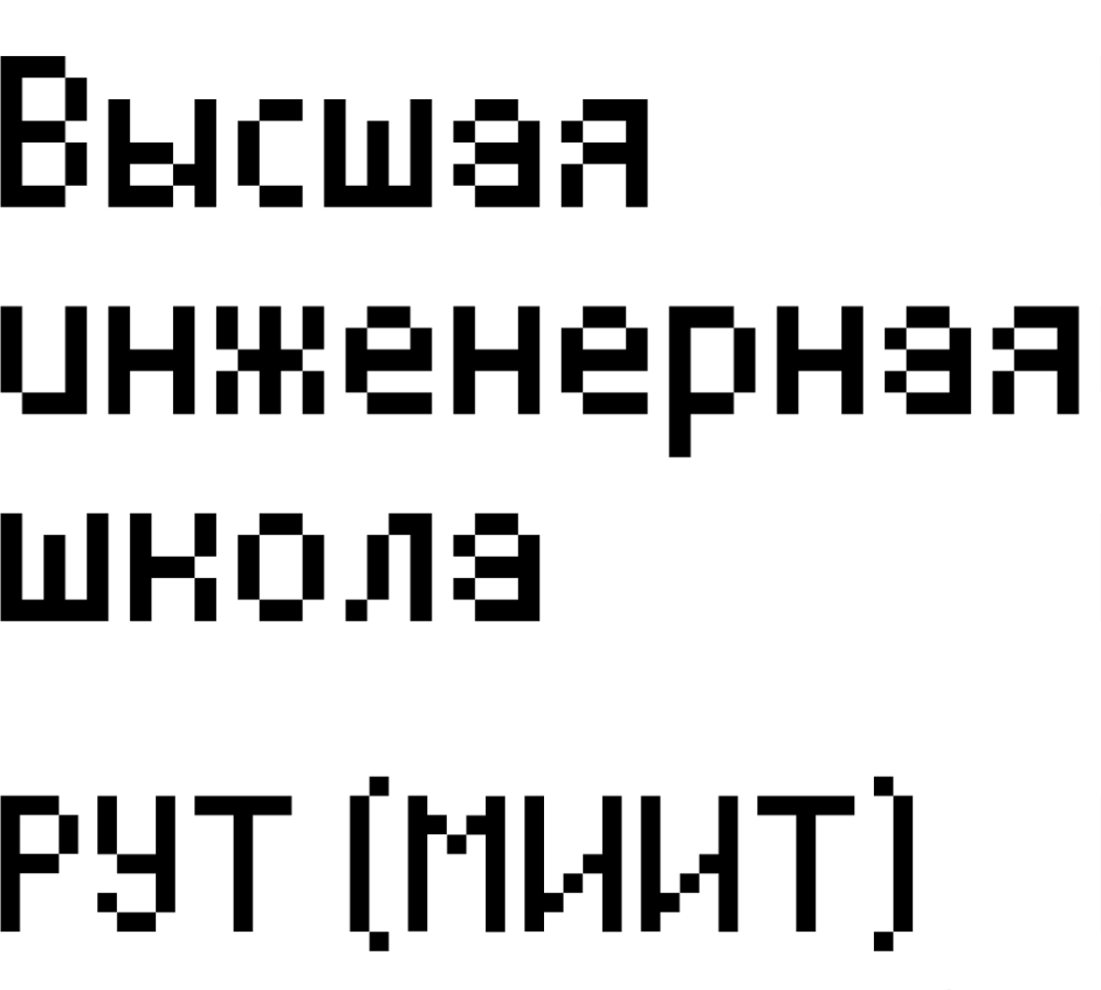

Академия «Высшая инженерная школа»
Х
Контроль исполнительской дисциплины
Специальность: IT – сервисы и технологии обработки данных на транспорте
ФИО членов команды:
Итулин Максим Аникеев Максим Гальцов Степан Басманов Дмитрий
Группа: шад – 211, шад - 111

Slide 2


Разработка технического решения для контроля исполнительской дисциплины.
Заказчик
Дирекция транспортных проектов АНО «Инновационный инжиниринговый центр»
‹#›
АВИШ
‹#›

Slide 3
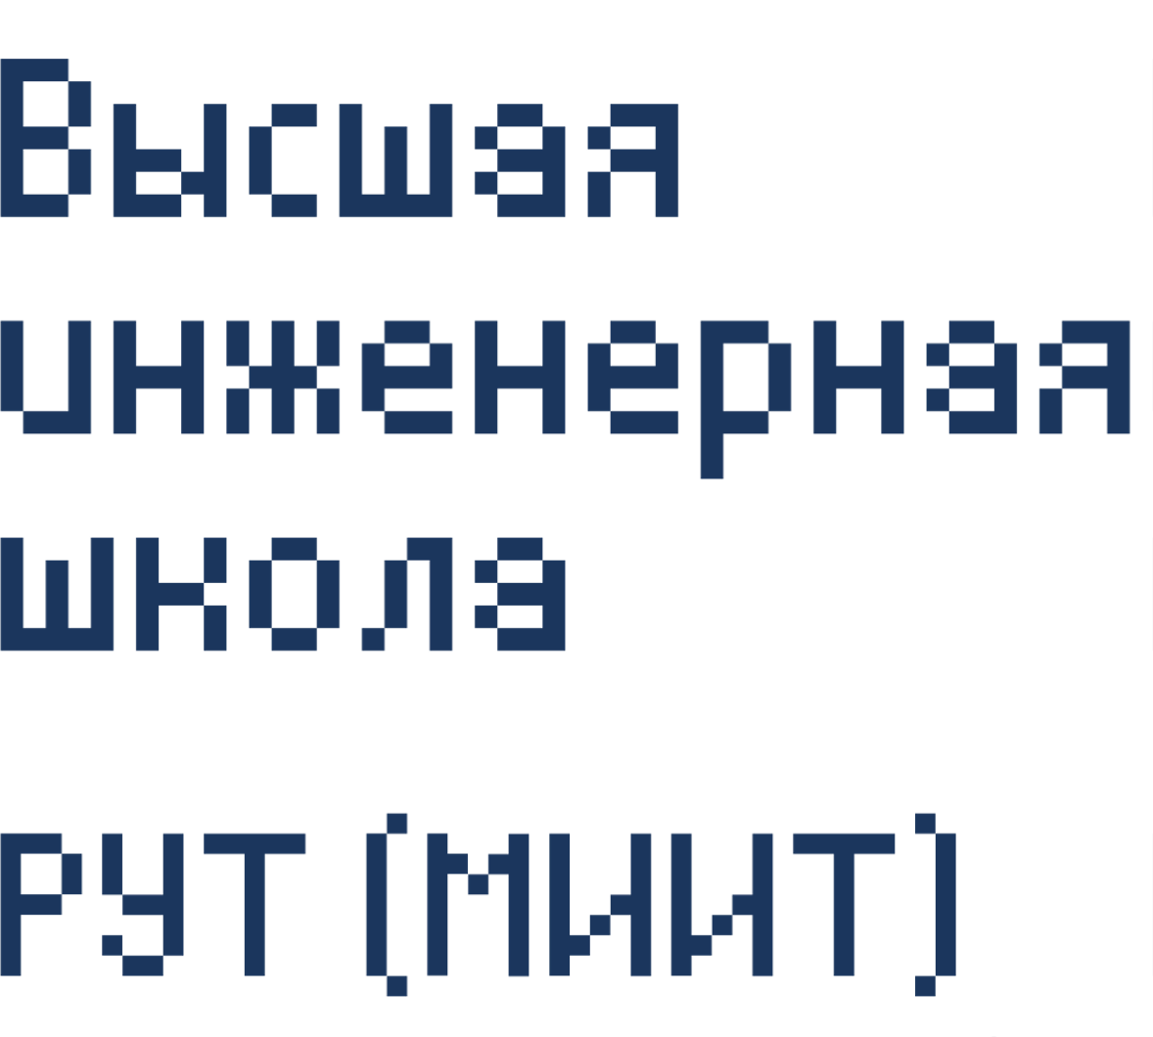
Проблема
Пользователь
Желания / Целевое состояние
Ограничения
Дирекция транспортных проектов АНО «Инновационный инжиниринговый центр»
Доступность
Оперативность
Поддержка нескольких платформ
Методы устарели и не решают актуальные задачи.
‹#›
АВИШ
‹#›

Slide 4


Анализ аналогов решения проблемы
Список аналогов:
Битрикс
LeaderTask
Flowlu
YouGile
Weeek
Directum
Teams
‹#›
АВИШ
‹#›

Slide 5
Цель проекта:
Разработать концепт приложения для контроля исполнительской дисциплины
Задачи:
Анализ аналогов
Поиск решений
Разработка приложения
‹#›
АВИШ
‹#›

Slide 6
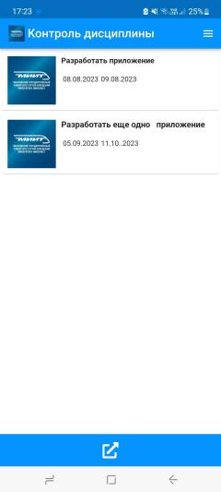
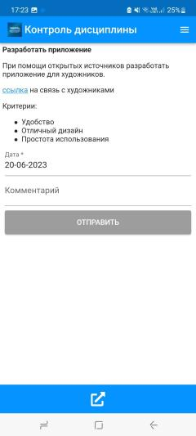
Результат проекта
Описание заказчика
Возможности:
Регистрация
Отправка сообщений дата – текст
Встраивание ссылок на источники
Связь с техподдержкой
Поддержка разных операционных систем
‹#›
АВИШ
‹#›

Slide 7

Команда проекта
Название проекта
Итулин Максим
Team Lead
Аникеев Максим
Басманов Дмитрий
Гальцов Степан
Market Analyst
Quality Assurance
Developer Assistant
‹#›
АВИШ
‹#›

